Slide 1
Matematikai érdekességek és Görög matematikusok

Slide 2
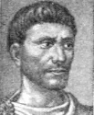
Diophantosz
3. században született(pontos dátumot nem tudunk)
Alexandriából származott
Görög matematikus volt.

Slide 3
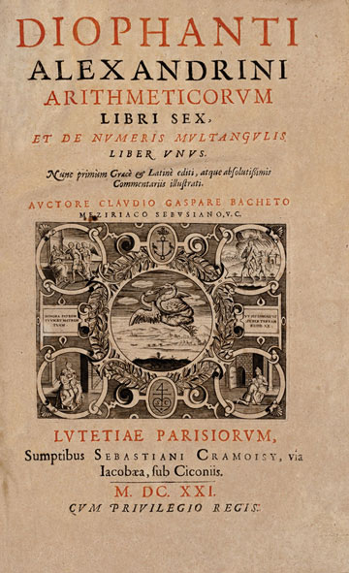
Fő műve
Fő műve, az „Aritmetika” tizenhárom könyvéből csak hat maradt fenn görög nyelven

Slide 4
Diofantoszi egyenlet
Legegyszerűbb az elsőfokú, kétismeretlenes diofantoszi egyenlet, amelyet ax + by = c alakban szokás felírni.

Slide 5
Halála
3. században hunyt el.

Slide 6
Köszönjük a figyelmet
Készítette: Ruzsányi Andrea, Farkas Szilárd

